Slide 1

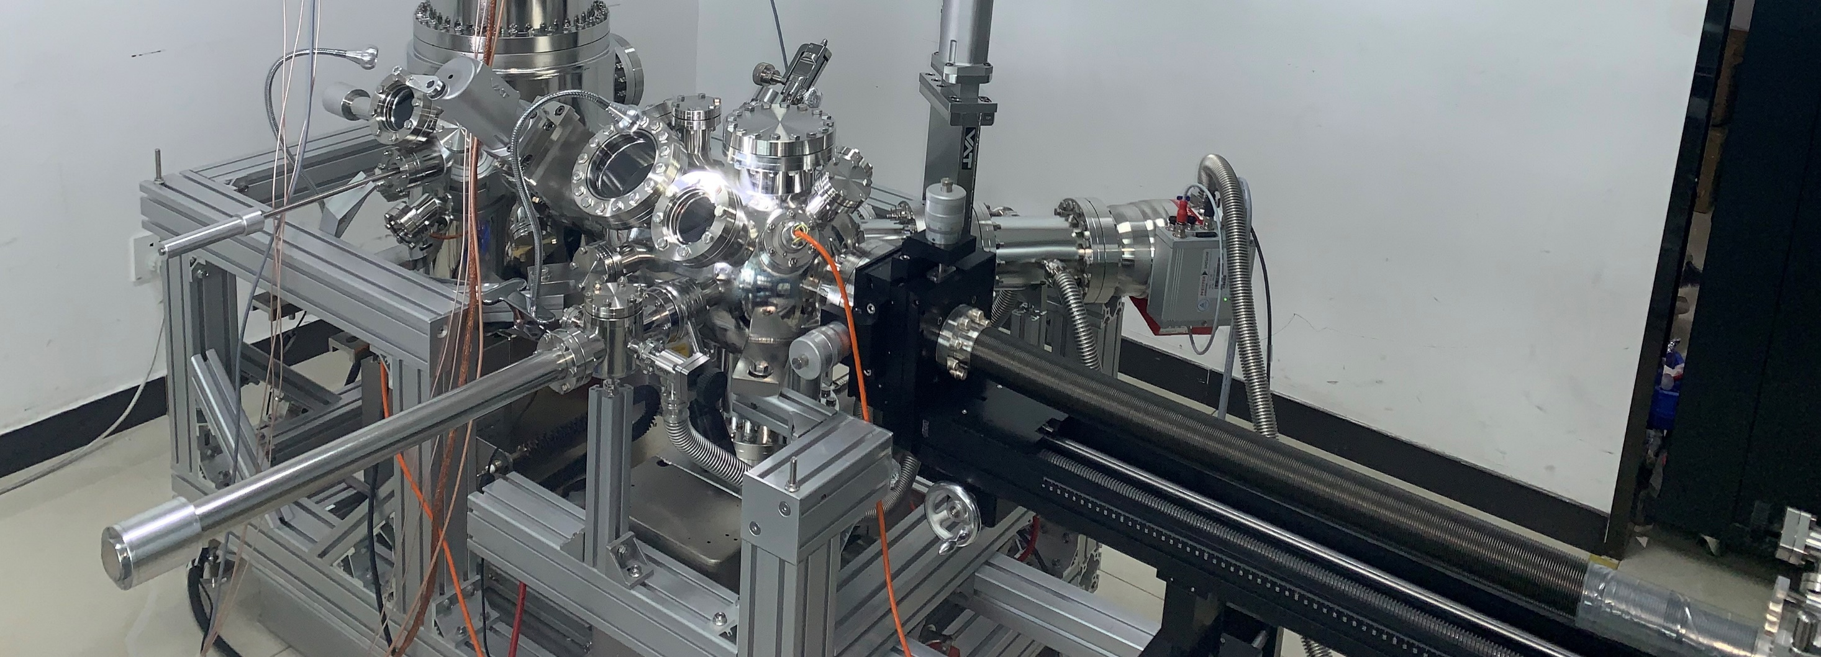
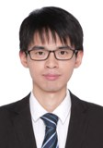
扫描探针显微镜（SPM）技术
———从实验室到仪器公司
摘要
当前高端科研仪器产业主要被外国公司垄断，高端仪器国产化进程较慢。本报告将从商业化SPM系统工程师的角度：（1）详细讲解扫描探针显微镜（SPM）技术细节，并从商业化仪器角度介绍SPM系统的设计思路和技术要点；（2）结合我们的SPM系统商业化经验，讨论SPM技术从实验室走到仪器公司的关键因素，探讨高端仪器/高科技技术产业化所面临的困难和挑战的本质。
报告人介绍：
陈鹏真，工学博士，2017年毕业于中国科学院电子学研究所。 玻色子（ 北京）有限公司创始人、总工程师、前华为诺亚方舟实验室高级工程师。带领玻色子公司成功实现了超高真空极低温扫描探针显微镜（SPM），电子离子复合飞行时间质谱（TOF），分子束外延（MBE）等多种大型分析测量系统设计、开发和市场化。产品性能及稳定性处于国际同类竞品前列，目前玻色子的大型整机系统已经获得包括中科院、北京师范大学、北航等十多家标杆客户。2021年至今，带领玻色子快速发展并实现了3000万元的市场营收。
报告时间：2022年4月13日10点，科研楼阶梯教室
邀 请 人：裘晓辉 研究员

